Slide 1
Teneryfa 18-24.02.2019

Slide 2
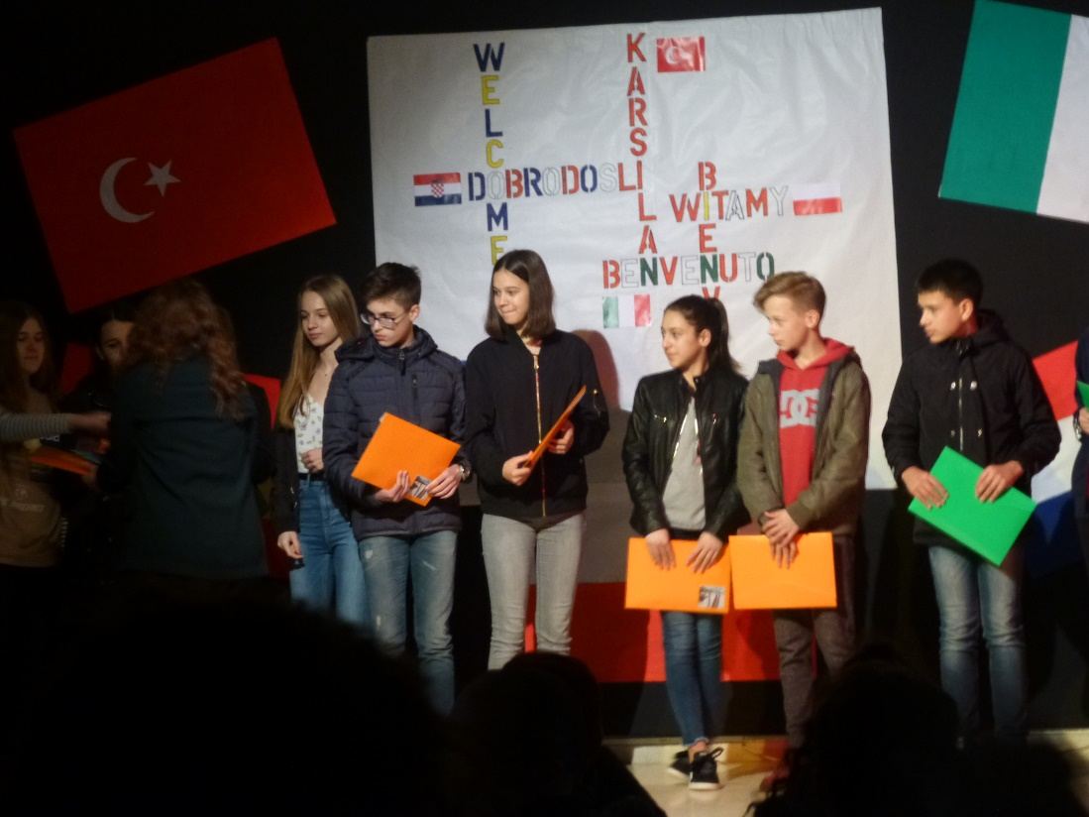
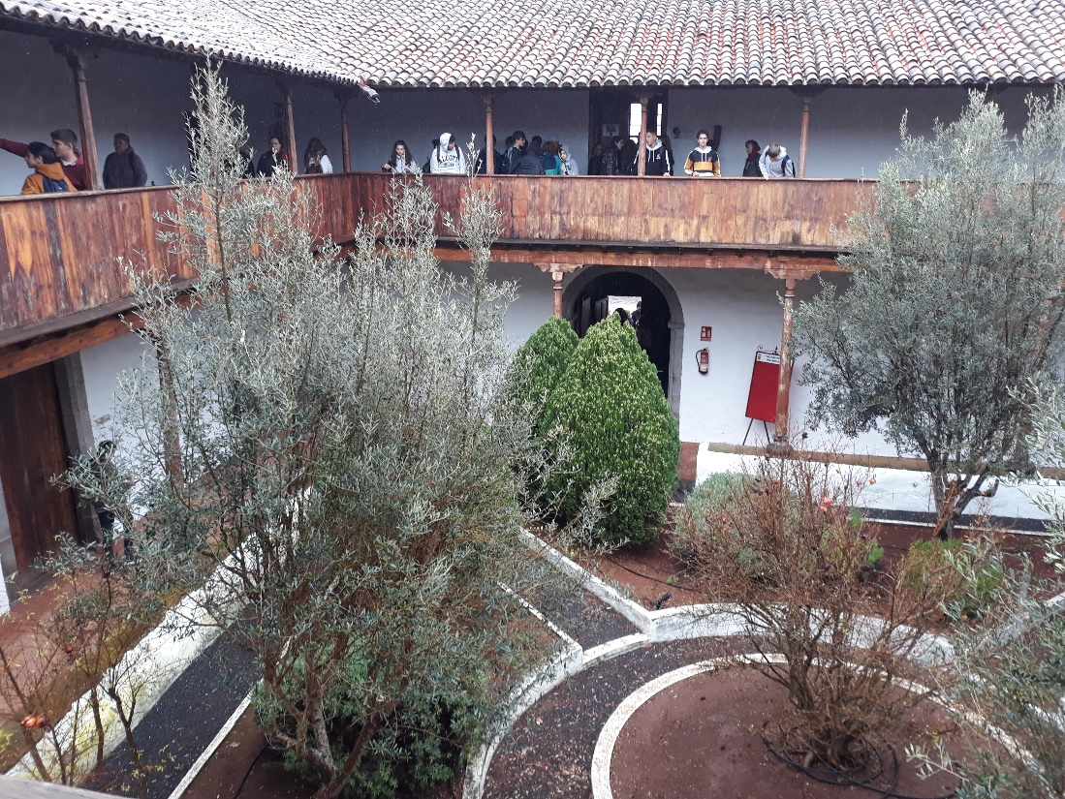
DZIEŃ I – 18.02.
Pierwszego dnia Hiszpanie powitali nas i oprowadzili po szkole w Tacoronte. Obejrzeliśmy prezentacje przedstawicieli innych krajów biorących udział w projekcie i przedstawiliśmy prezentację o zimie w Polsce. Potem oprowadzono nas po Tacoronte i wróciliśmy do szkoły na lunch składający się z regionalnych potraw.

Slide 3
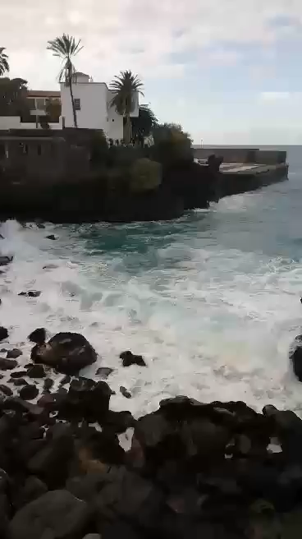
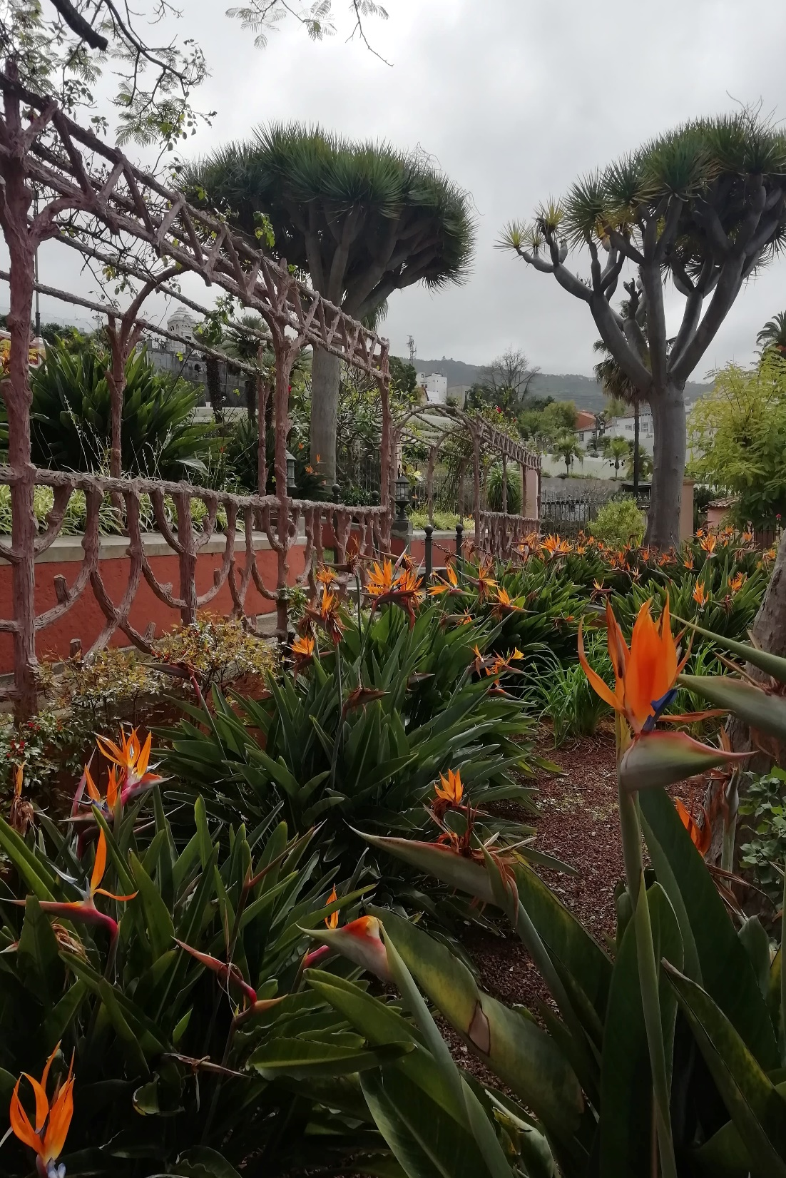
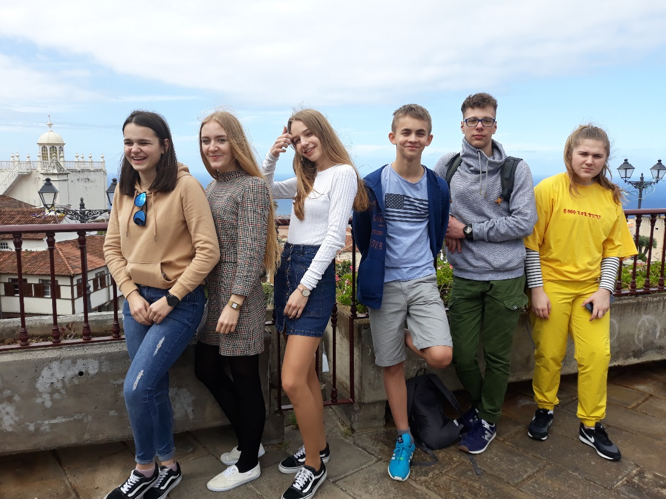
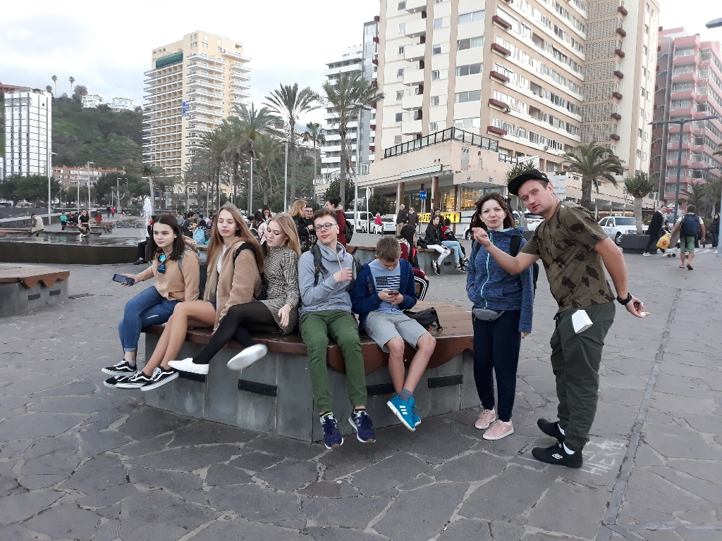
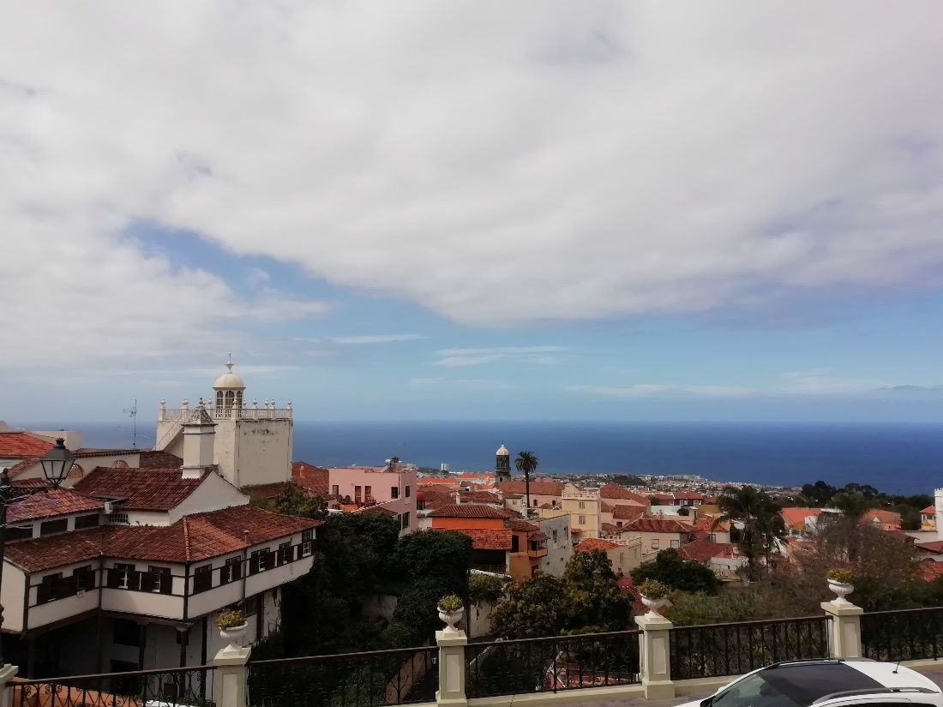
DZIEŃ II
Drugiego dnia mieliśmy lekcję o astronomii i warsztaty. Potem pojechaliśmy na północ wyspy do La Orotava i do Puerto de la Cruz, gdzie piasek na plaży był czarny.

Slide 4
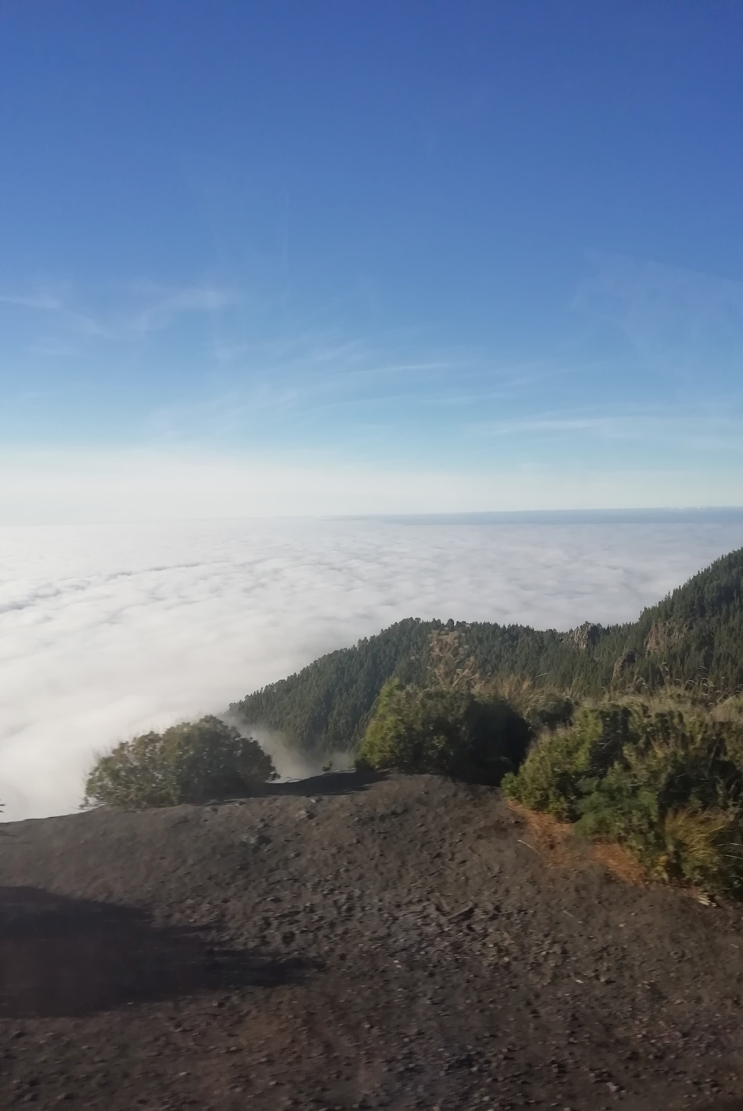
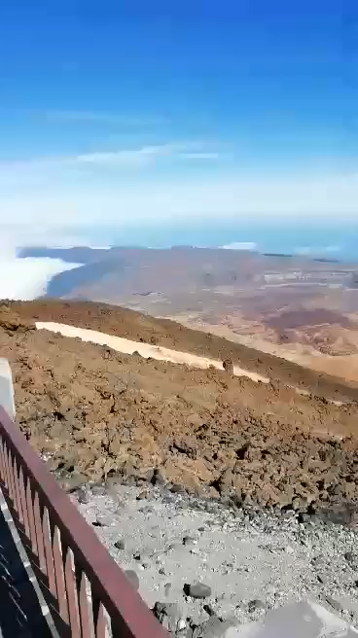
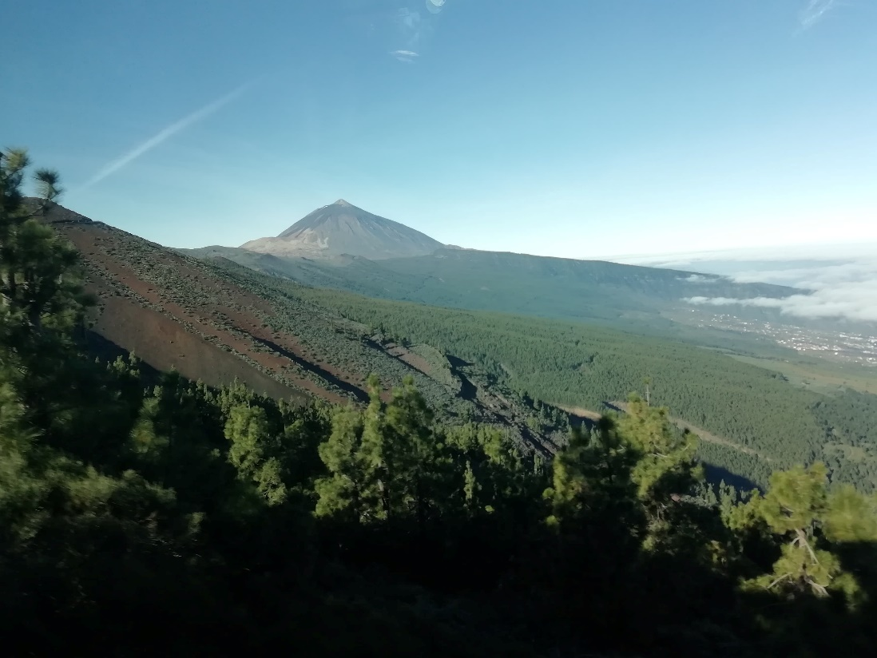
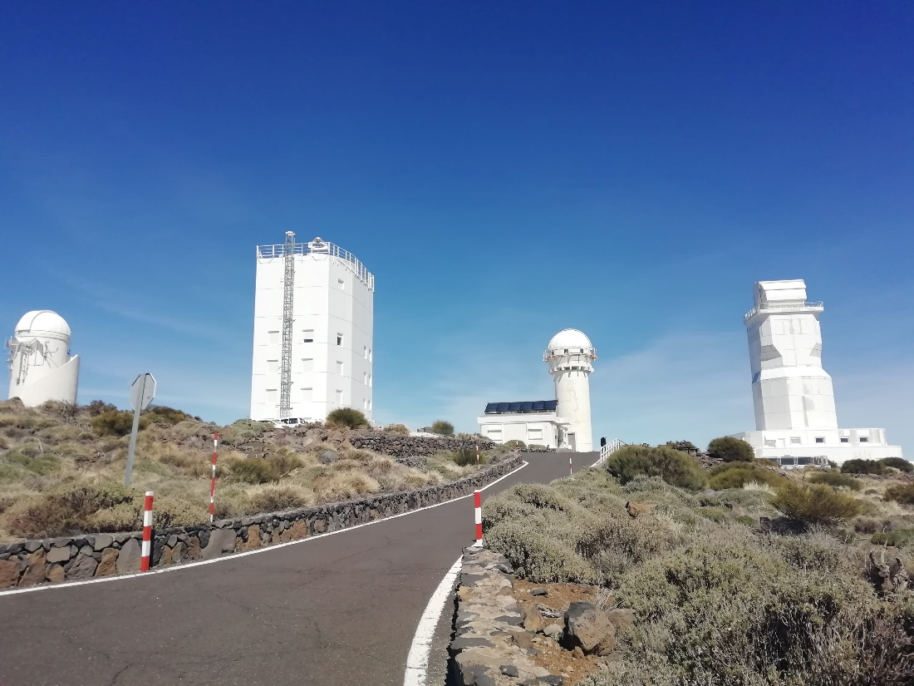
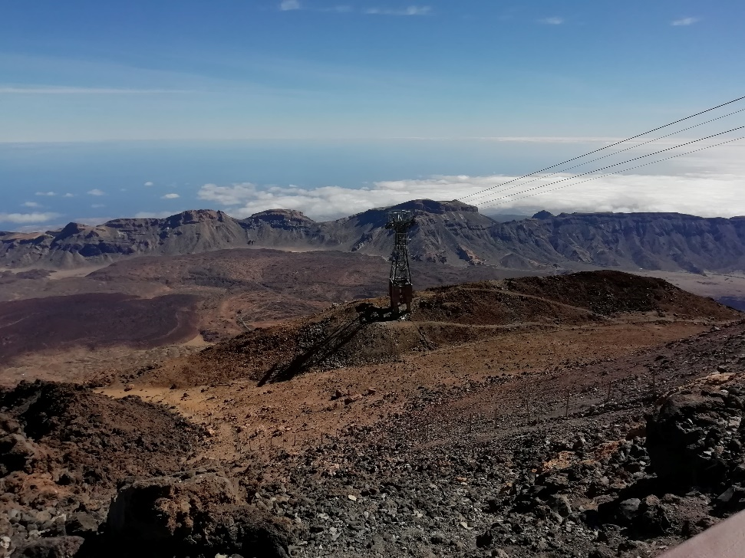
DZIEŃ III
Trzeciego dnia pojechaliśmy do obserwatorium i wjechaliśmy na wulkan Teide, najwyższy szczyt w Hiszpanii. Wracając do Tacoronte mogliśmy zaobserwować tzw. „morze mgieł”

Slide 5
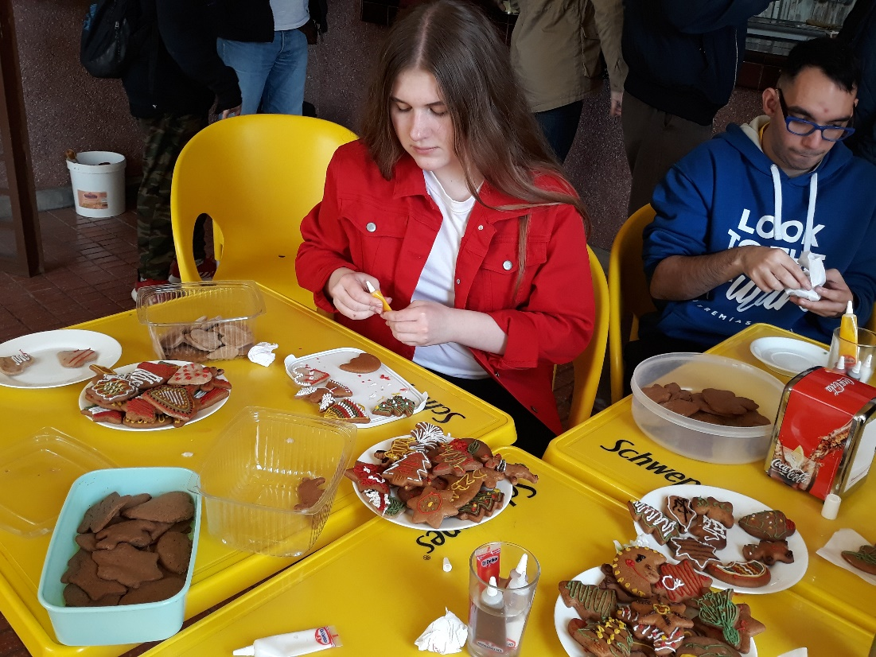
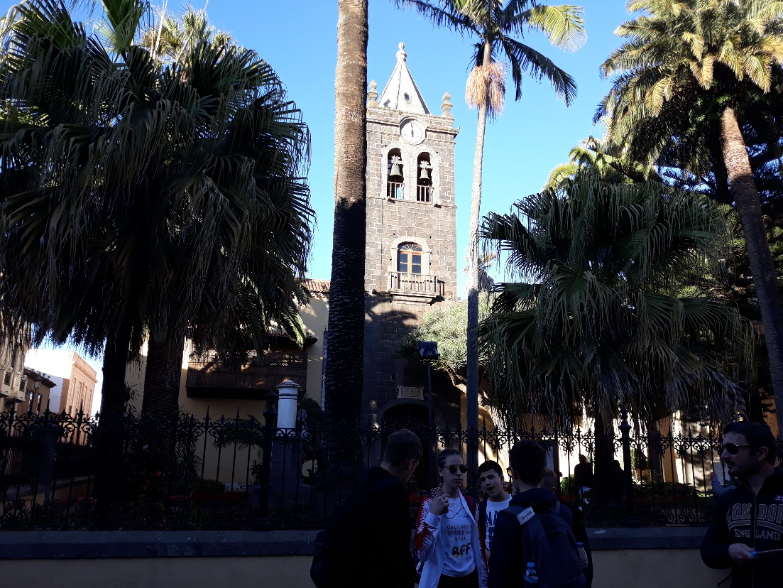
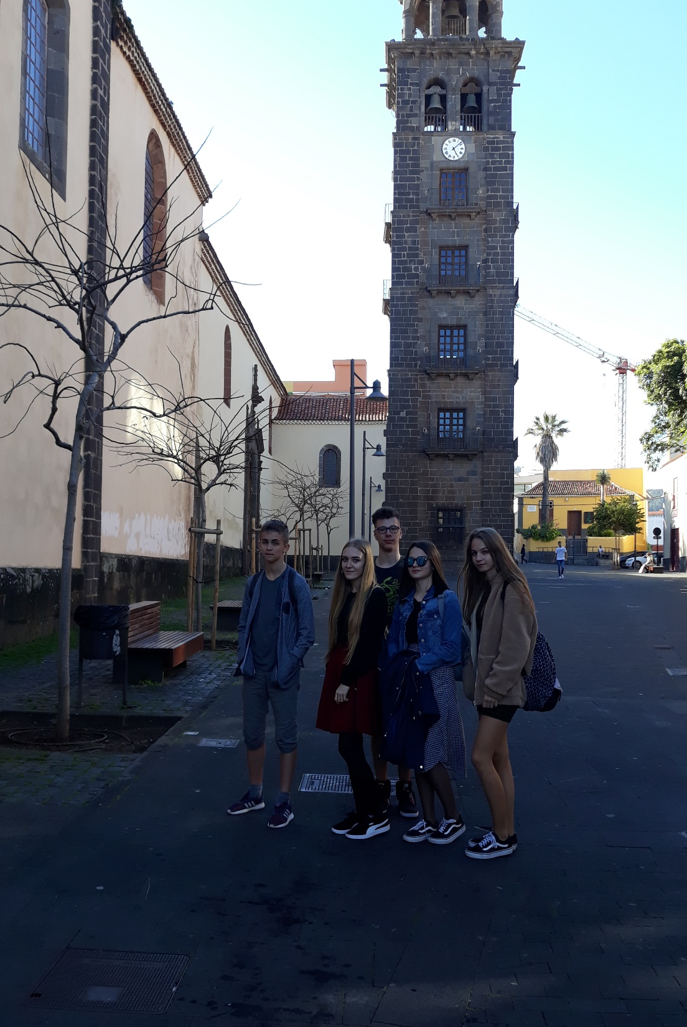
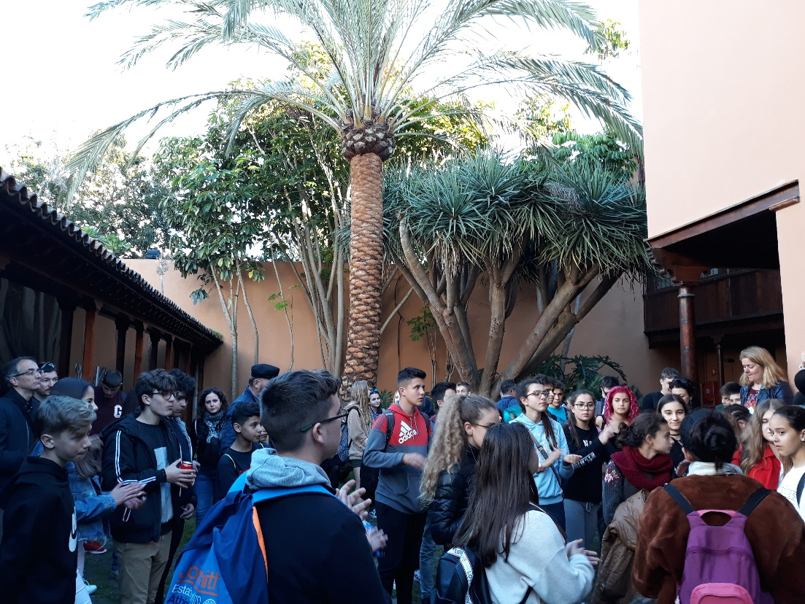
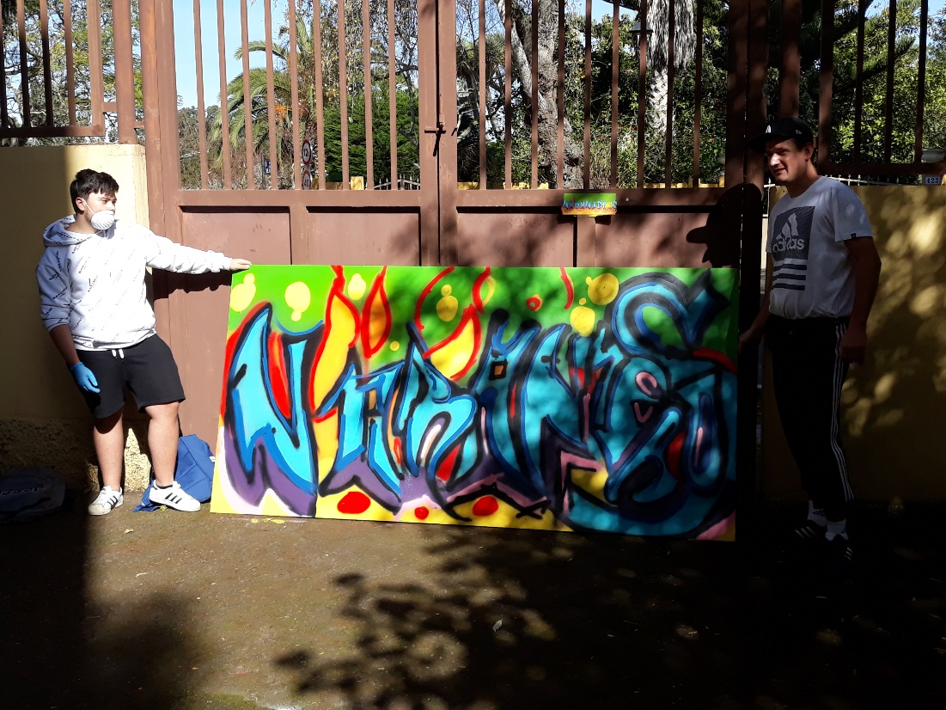
DZIEŃ IV
W czwartek mieliśmy wiele zajęć w szkole (m.in. origami, break dance, malowanie graffiti, warsztaty tańca). Próbowaliśmy regionalnych dań z Włoch, Chorwacji i Turcji, częstowaliśmy także polskimi piernikami. Potem poszliśmy na obiad do pobliskiej restauracji. Pod koniec dnia zwiedzaliśmy La Lagunę.

Slide 6
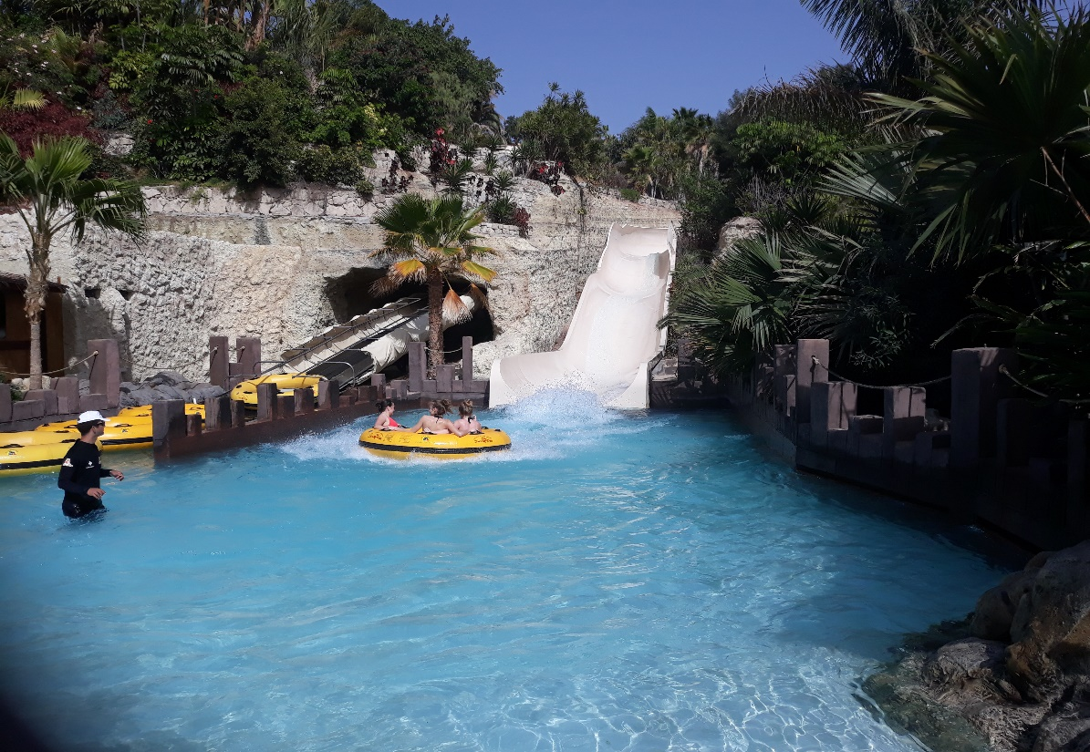
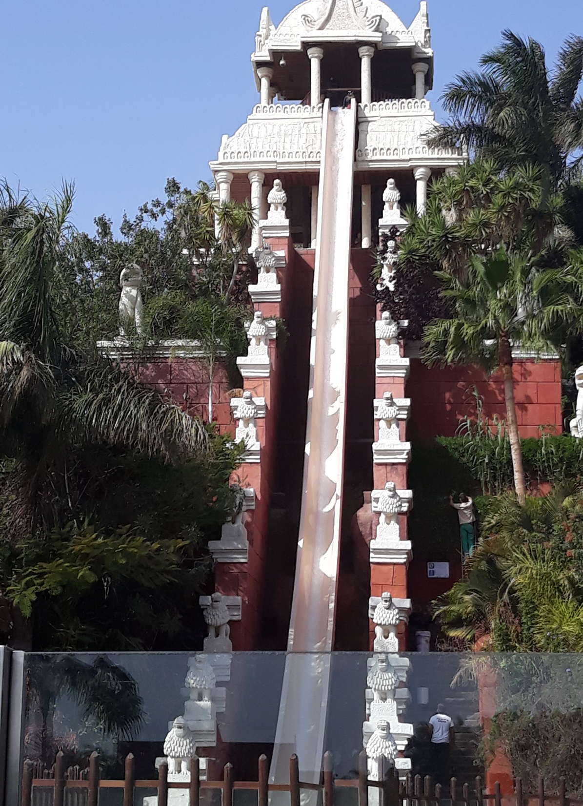
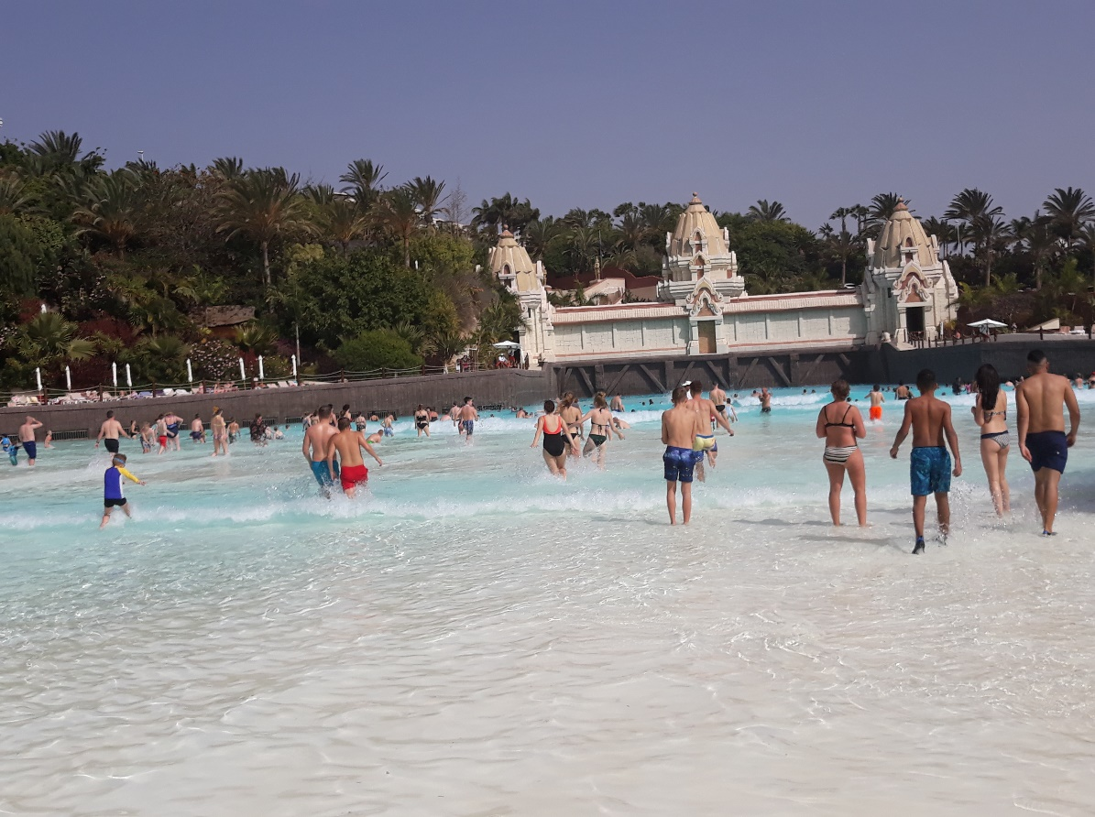
DZIEŃ V
Piątego dnia wszyscy pojechaliśmy do Siam Parku, największego parku wodnego w Europie, gdzie spędziliśmy większość dnia. Wieczorem pojechaliśmy do Santa Cruz (stolicy Teneryfy) na kolację na zakończenie pobytu w Hiszpanii.

Slide 7
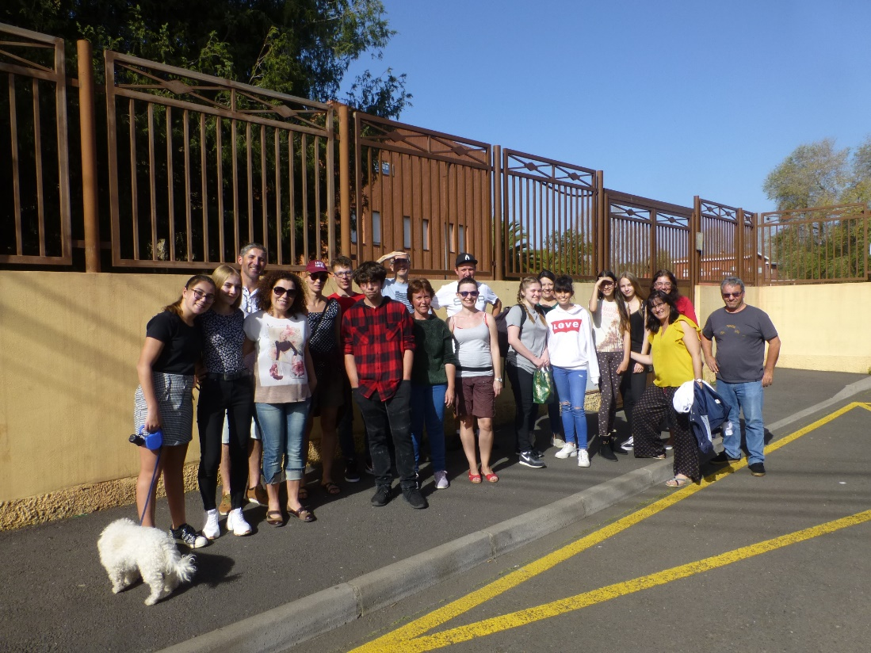
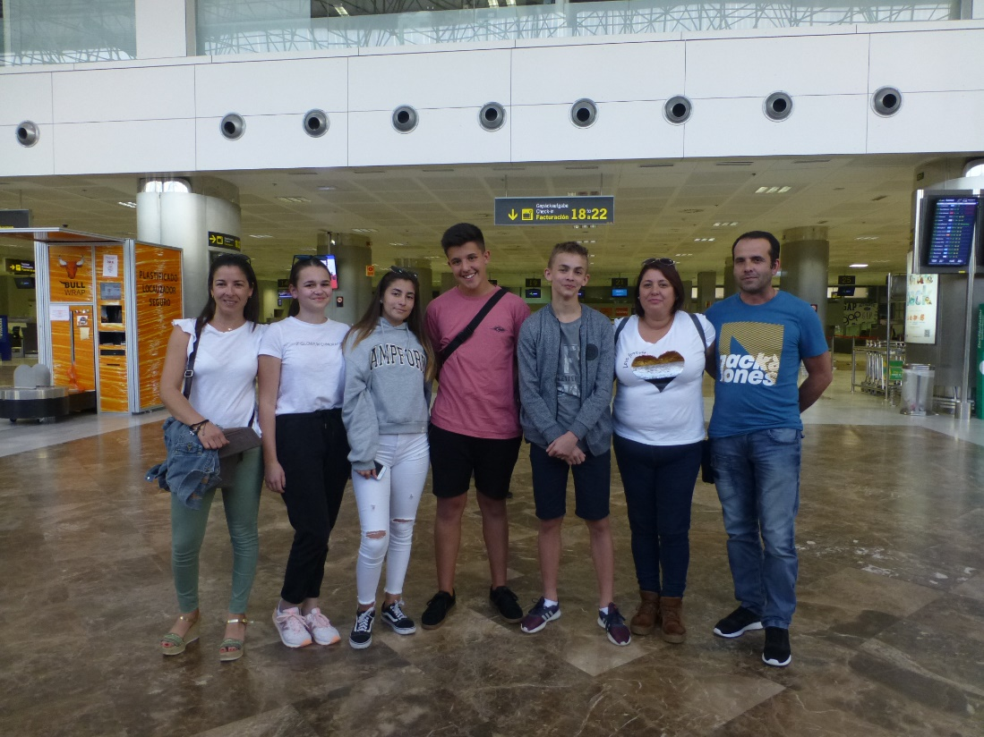
Ostatni dzień – 24.02.
W niedzielę pożegnaliśmy się z rodzinami i pojechaliśmy na lotnisko. Byliśmy w Polsce po 6 godzinach lotu.

